Slide 1
PENGEMBANGAN KEPROFESIAN BERKELANJUTAN (PKB) GURU DAN KEPALA SEKOLAH DI ERA PANDEMI
Dr. TITI PRIYATININGSIH, MPd
HP 08156535665
Email : priyatiningsih1961@gmail.com
SMA NEGERI 5 SEMARANG
JL. PEMUDA 143 SEMARANG-50132
Email : sman5smg@gmail.com

Slide 2
SATU TAHUN PANDEMI COVID 19 ( 2020)
REVOLUSI SISTEM PENDIDIKAN ……. ?
PEMBELAJARAN JARAK JAUH & LAYANAN PENDIDIKAN DARING
BAGAIMANA PENILAIAN ANGKA KREDIT (PAK) TAHUNAN ?
BAGAIMANA PENGEMBANGAN KEPROFESIAN BERKELANJUTAN (PKB) SAAT TIDAK BISA BERKEGIATAN TATAP MUKA ?
KEGIATAN APA SAJA YANG BISA DINILAI SEBAGAI PKB SAAT TIDAK BISA TATAP MUKA ?
PERLU KESEPAHAMAN GURU/KEPALA SEKOLAH DAN TIM PENILAI PAK SAAT PENGUSULAN PAK 2020 ?

Slide 3
PENILAIAN ANGKA KREDIT (PAK)

Slide 4
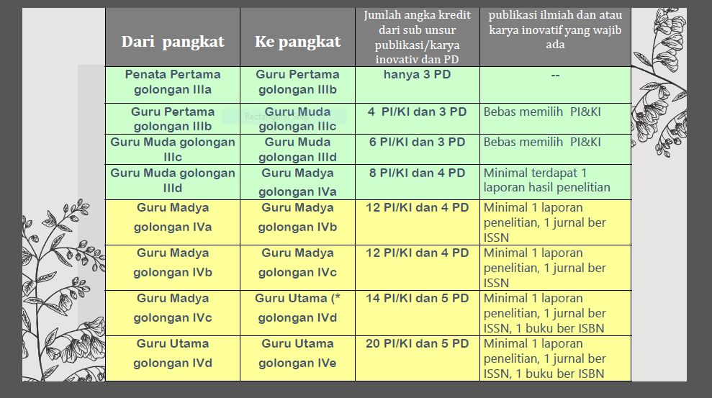

Slide 6
PENGEMBANGAN DIRI (DI ERA DARING)
1.1. Mengikuti Diklat Fungsional
1. PENGEMBANGAN DIRI
1.2. Mengikuti Kegiatan Kolektif guru yang meningkatkan kompetensi dan /atau keprofesian guru

Slide 7
1.1. Mengikuti Diklat Fungsional
Kegiatan yang termasuk diklat fungsional :
Kursus
pelatihan
penataran
(dengan durasi minimal 30 jam pelajaran)

Slide 8
Penyelenggara Diklat FungsionaL
Kementerian Pendidikan dan Kebudayaan atau pemda melalui lembaga diklat yang ditunjuk seperti :
P4TK
LPMP
LP2KS
Badan Diklat Daerah
lembaga Diklat yang diselenggarakan oleh masyarakat yg mendapat izin operasional dari pemerintah atau pemda.

Slide 9
1.2. Mengikuti Kegiatan Kolektif guru
yang meningkatkan kompetensi dan /atau keprofesian guru
Kegiatan guru dalam mengikuti kegiatan pertemuan ilmiah atau mengikuti kegiatan bersama yang dilakukan guru baik di sekolah/madrasah maupun di luar sekolah/madrasah (seperti KKG/MGMP, KKKS/MKKS, Asosiasi Profesi lainnya) yang bertujuan utk meningkatkan keprofesian guru

Slide 10
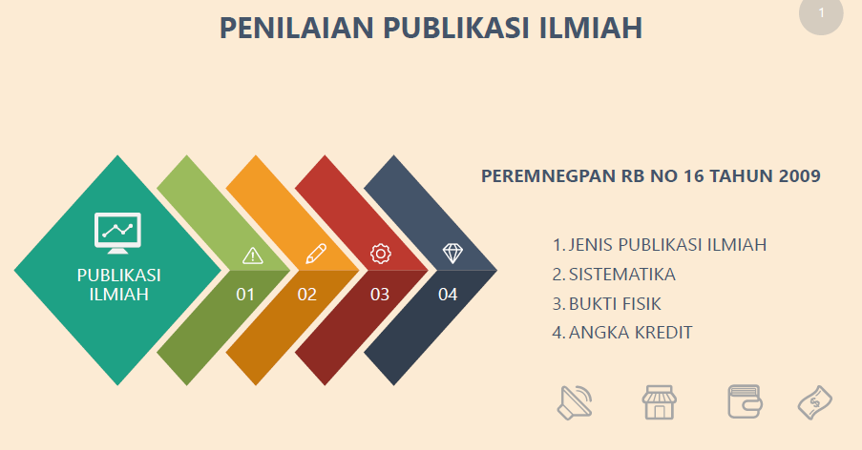
PUBLIKASI ILMIAH – DI ERA PANDEMI

Slide 11
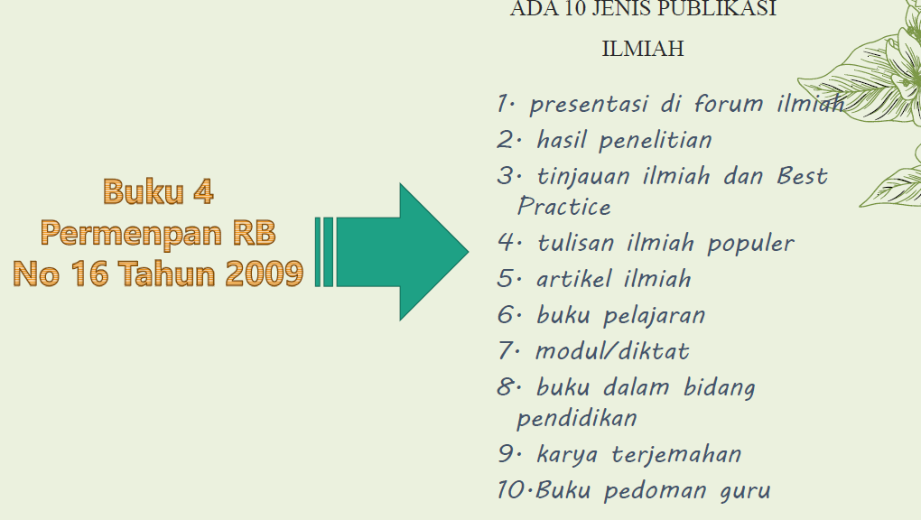

Slide 13
APAKAH MASIH BISA MELAKSANAN PTK DI ERA PANDEMI ?
INGAT DI BUKU 4 DAN BUKU 5 HANYA DISEBUTKAN HASIL PENELITIAN JADI BISA MELAKUKAN PENELITIAN LAIN YANG MEMUNGKINKAN DILAKUKAN SAAT PJJ (DARING)
MISAL :
PENELITIAN KUALITATIF
PENELITIAN KUANTITATIF
PENELITIAN KORELASI
PENELITIAN EKSPERIMEN
PENELITIAN PENGEMBANGAN ( RESEARCH ANG DEVELOPMEN/R &D)

Slide 14
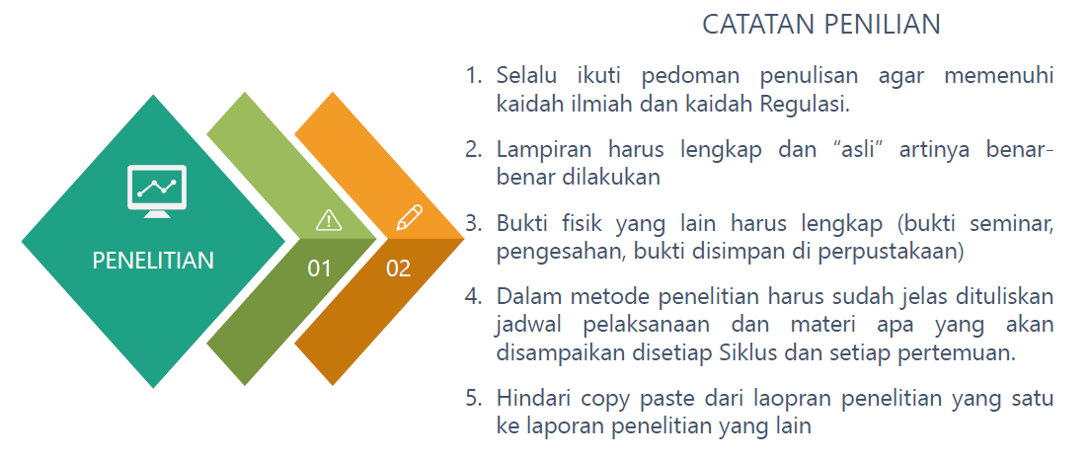

Slide 15
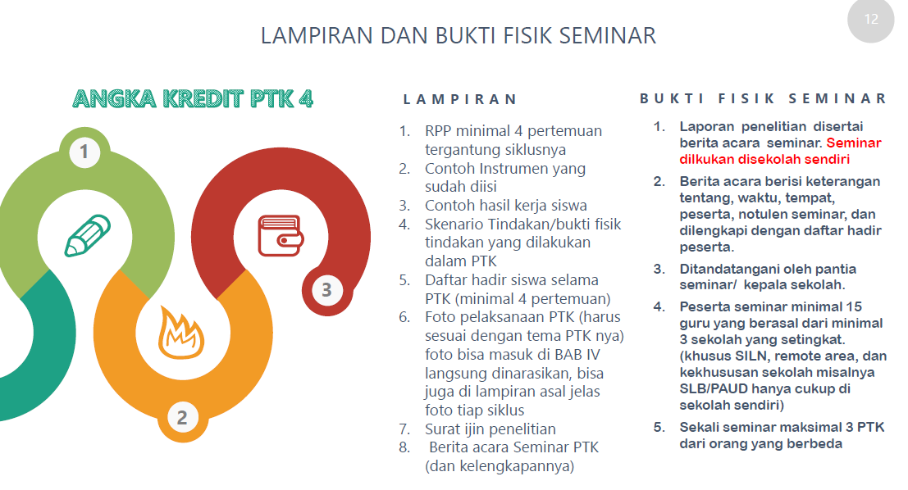

Slide 16
LAPORAN HASIL PENELITIAN

Slide 20
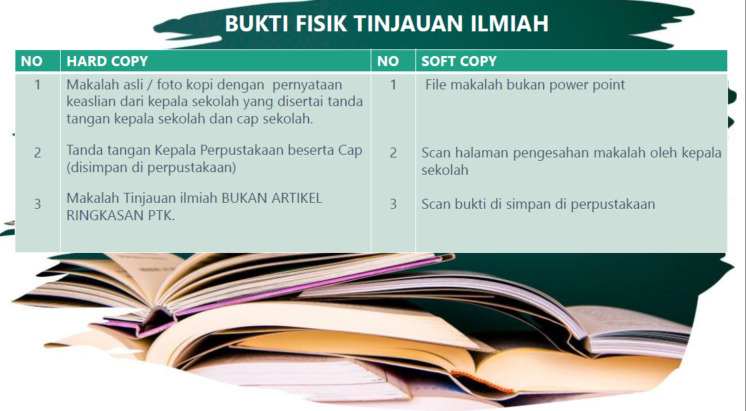

Slide 21
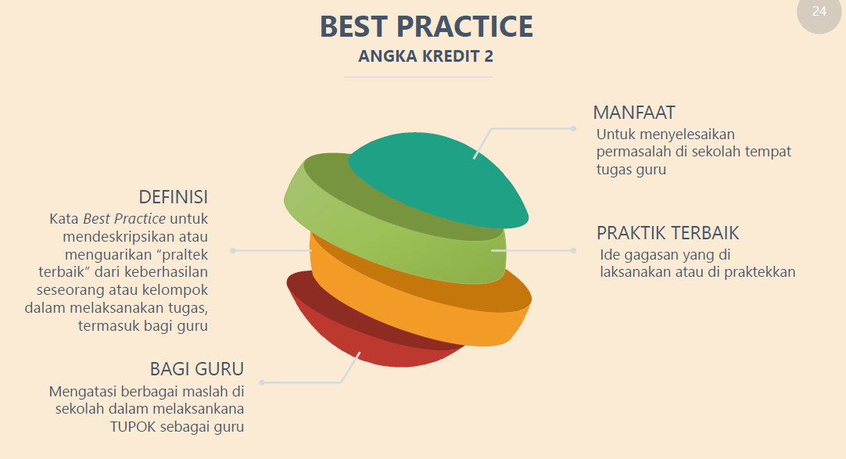

Slide 22
CIRI-CIRI Best Practice
Mengembangkan cara baru dan inovatif untuk memecahkan masalah pengelolaan sekolah baik dalam kegiatan intra kurikuler, kokurikuler, dan ekstrakurikuler.
Membawa sebuah perubahan/perbedaan sehingga sering dikatakan hasilnya luar biasa (outstanding result) baik secara kualitatif maupun kuantitatif.
Mengatasi persoalan tertentu secara berkelanjutan (keberhasilan lestari) atau dampak dan manfaatnya berkelanjutan.
Menjadi model dan memberi inspirasi kepada teman sejawat, guru/kepala sekolah binaan dan pembuat kebijakan (pejabat).
Cara dan metode yang dilakukan atau digunakan bersifat ekonomis dan efisien.

Slide 23
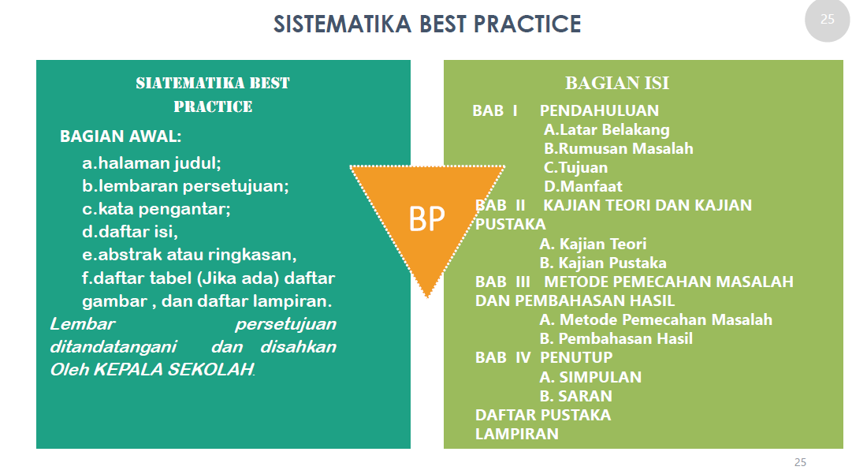

Slide 24
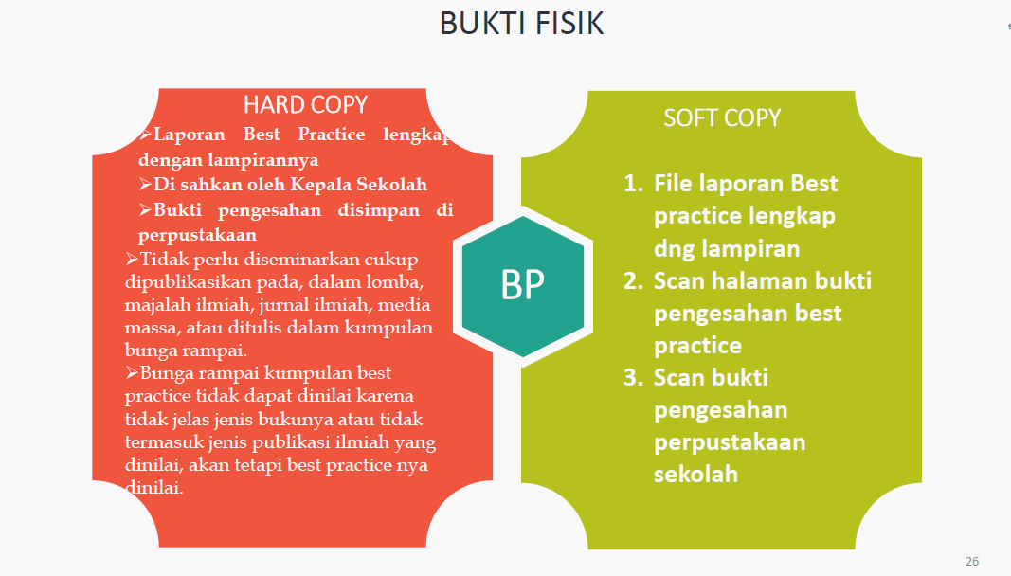

Slide 25
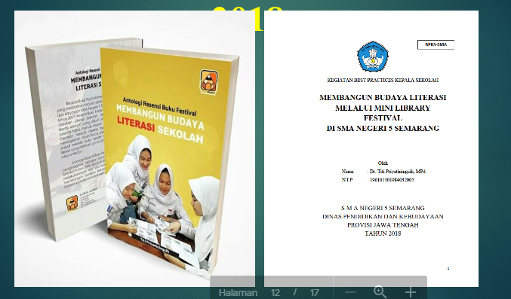

Slide 26
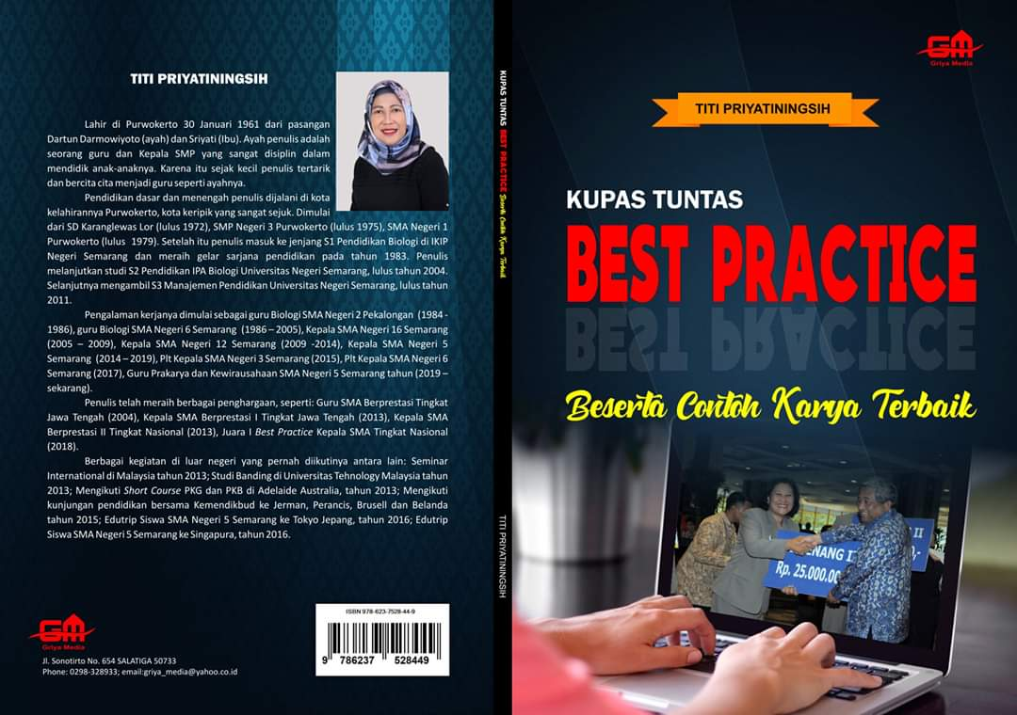

Slide 27
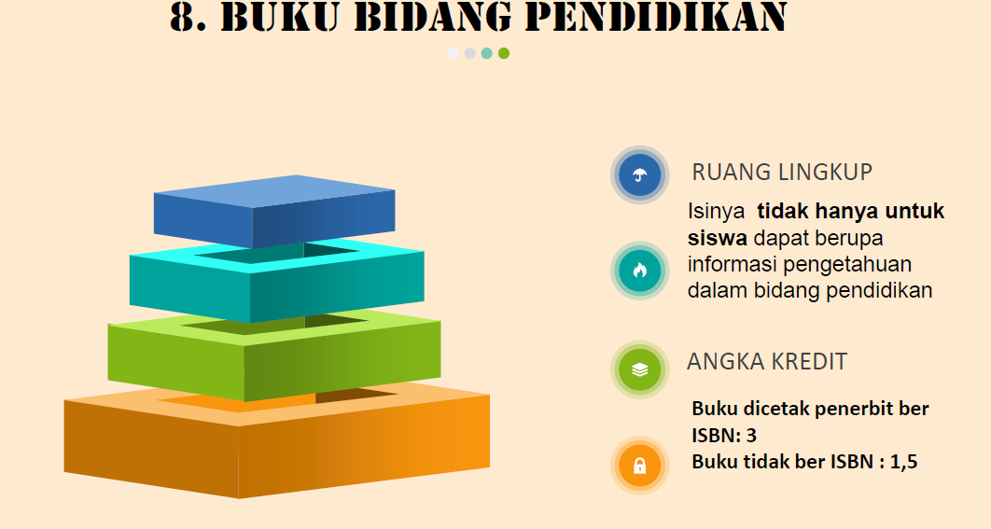

Slide 29
